Slide 1
Лабораторная работа №4
Изучение явления электромагнитной индукции

Slide 2
Цель работы
Изучить явление электромагнитной индукции
Оборудование: миллиамперметр, катушка-моток, магнит, провода соединительные

Slide 3
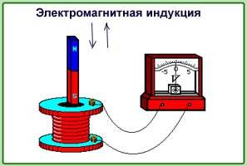
Ход работы
Подключите катушку-моток к зажимам миллиамперметра.
Наблюдая за показаниями миллиамперметра, подводите один из полюсов магнита к катушке, потом на несколько секунд остановите магнит, а затем вновь приближайте его к катушке, вдвигая в неё.

Slide 4
Ответьте на вопросы:
Менялся ли магнитный поток во время движения магнита?
Менялся ли магнитный поток во время его остановки?
Сделайте вывод:
Индукционный ток возникал только во время __________________

Slide 5
Ответьте на вопросы
Какой буквой обозначается магнитный поток?
Единицы измерения магнитного потока.
Какой буквой обозначается индукция магнитная индукция?
Единицы измерения магнитной индукции.
Дайте определение явления самоиндукции.
От чего зависит магнитный поток?
Замкнутый магнитный контур расположен под углом к линиям магнитной индукции. Как изменится магнитный поток если площадь контура увеличится в 2 раза, модуль магнитной индукции уменьшится в 2 раза?

